Slide 1

S3- BIOAP « Biologie Appliquée»
Bases de physiologie générale:
Notions de régulation des fonctions
Thierry JOLY

Slide 2
Plan du cours
La notion de régulation des fonctions
1.1. Principe de fonctionnement d’une régulation
1.2. Importance fonctionnelle de différents paramètres
2. Un exemple de boucle de régulation: la pression artérielle
2.1. Généralités
2.2. Régulation rapide de la PA par voie nerveuse
2.3. Régulation à moyen terme de la PA par voie mixte
2.4. Régulation à long terme de la PA par voie hormonale

Slide 3
► Réguler, qu’est ce que ça veut dire ?
Maintien du milieu intérieur dans un état stable, indépendamment des fluctuations du milieu extérieur
→ Homéostasie (C. Bernard 1866)
► Pourquoi faut-il réguler ?
- Nécessité d’avoir des conditions physico-chimiques précises pour maintenir la vie cellulaire
- Nécessité de s’affranchir du milieu environnant
► Comment fait on pour réguler ?

Slide 4
Plan du cours
La notion de régulation des fonctions
1.1. Principe de fonctionnement d’une régulation
1.2. Importance fonctionnelle de différents paramètres
2. Un exemple de boucle de régulation: la pression artérielle
2.1. Généralités
2.2. Régulation rapide de la PA par voie nerveuse
2.3. Régulation à moyen terme de la PA par voie mixte
2.4. Régulation à long terme de la PA par voie hormonale

Slide 5
1.1. Principes de fonctionnement d’une régulation
Stabilité statique
Système clos
Pas de perturbation
Système non biologique
H
Stabilité dynamique
E
Système ouvert
Perturbation
Système biologique
H
S
H dépend de E, S dépend de H et H dépend de S

Slide 6
Stabilité du système biologique
Apports (E) = pertes (S)
Flotteurs
Point d’inversion
E
E
H
H
S
S
Maintien de la stabilité par une contre-réaction négative = le système est régulé

Slide 7
Définition et schématisation d’un système régulé
« L’ensemble des mécanismes permettant de maintenir une variable à une valeur constante en compensant en permanence les modifications par des effets inverses »
Point de consigne
Signal de détection
∑
Signal d’erreur
Point de sommation
= comparateur
Capteur
Effecteur
Variable régulée
-
Point d’inversion

Slide 8
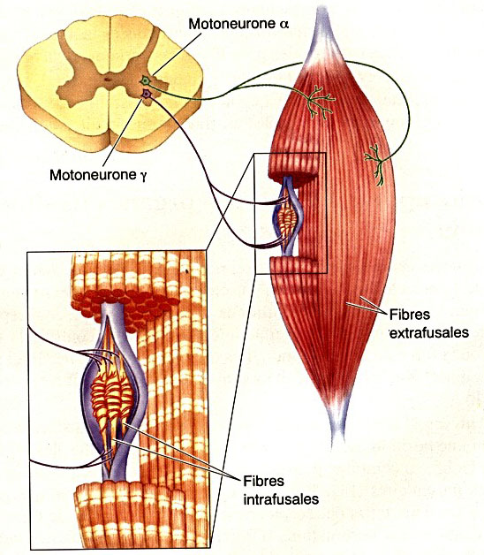
Exemple de système biologique régulé
Le réflexe myotatique = système de régulation de la longueur du muscle
(Expérience de C. Sherrington, 1857-1952)
Moelle épinière
Voies efférentes:
Fibres motrices fusoriales (γ) et extrafusoriales (α)
Voie afférente:
Fibres sensitives fusoriales Ia ou IIa

Slide 9
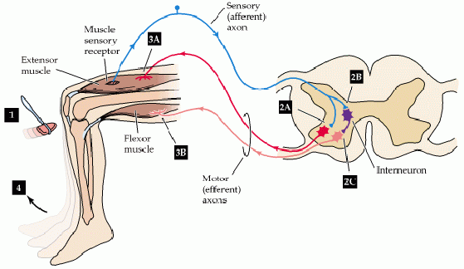
Réflexe myotatique rotulien

Slide 10
Réflexe myotatique rotulien

Slide 11
Le réflexe myotatique
Point de consigne =
Système nerveux central
Signal de détection
Signal d’erreur
Activité des fibres Ia
∑
Activité des fibres α
Point de sommation
= motoneurone
Capteur = fuseau neuromusculaire
Effecteur = fibres musculaires
Variable régulée = longueur du muscle
Etirement
-
Point d’inversion
Contraction

Slide 12
Plan du cours
La notion de régulation des fonctions
1.1. Principe de fonctionnement d’une régulation
1.2. Importance fonctionnelle de différents paramètres
2. Un exemple de boucle de régulation: la pression artérielle
2.1. Généralités
2.2. Régulation rapide de la PA par voie nerveuse
2.3. Régulation à moyen terme de la PA par voie mixte
2.4. Régulation à long terme de la PA par voie hormonale

Slide 13
1.2.1. Le point de consigne
Effet de la compartimentation (Ex: flux O₂ ou CO₂ dans l’organisme)
E₁
H₁
S₁
S₃
H₂
S₂

Slide 14
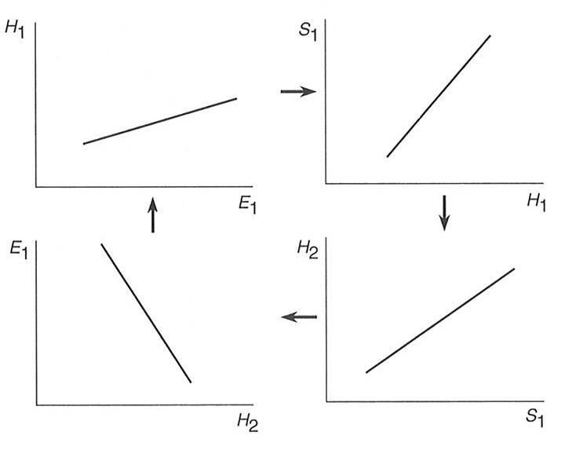
Relation entre les différents paramètres du système

Slide 15
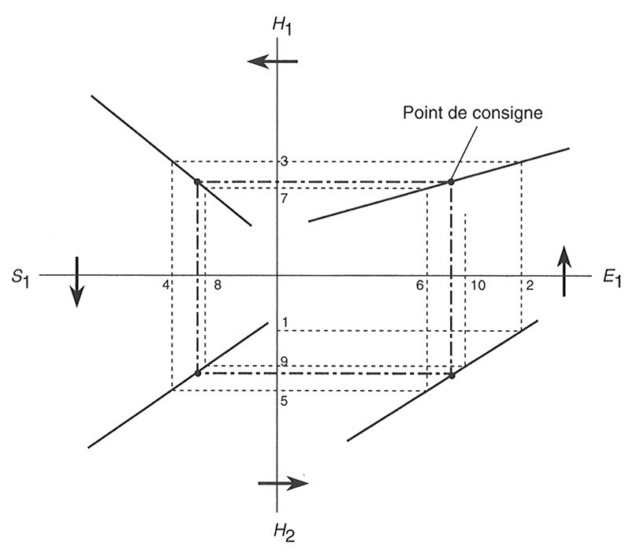
Définition graphique du point de consigne

Slide 16
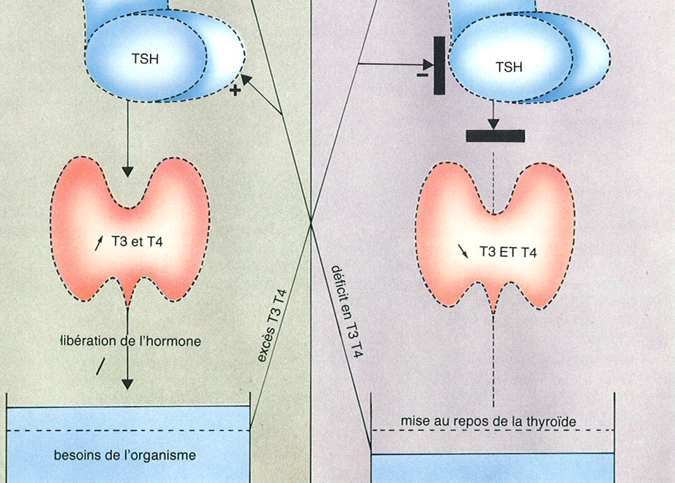
Hypophyse et fonctionnement thyroïdien

Slide 17
Relations entre T3-T4 et TSH
T3-T4
TSH
TSH
T3-T4
T3-T4
[T3-T4]_{eq}
Point de consigne
TSH
[TSH]_{eq}

Slide 18
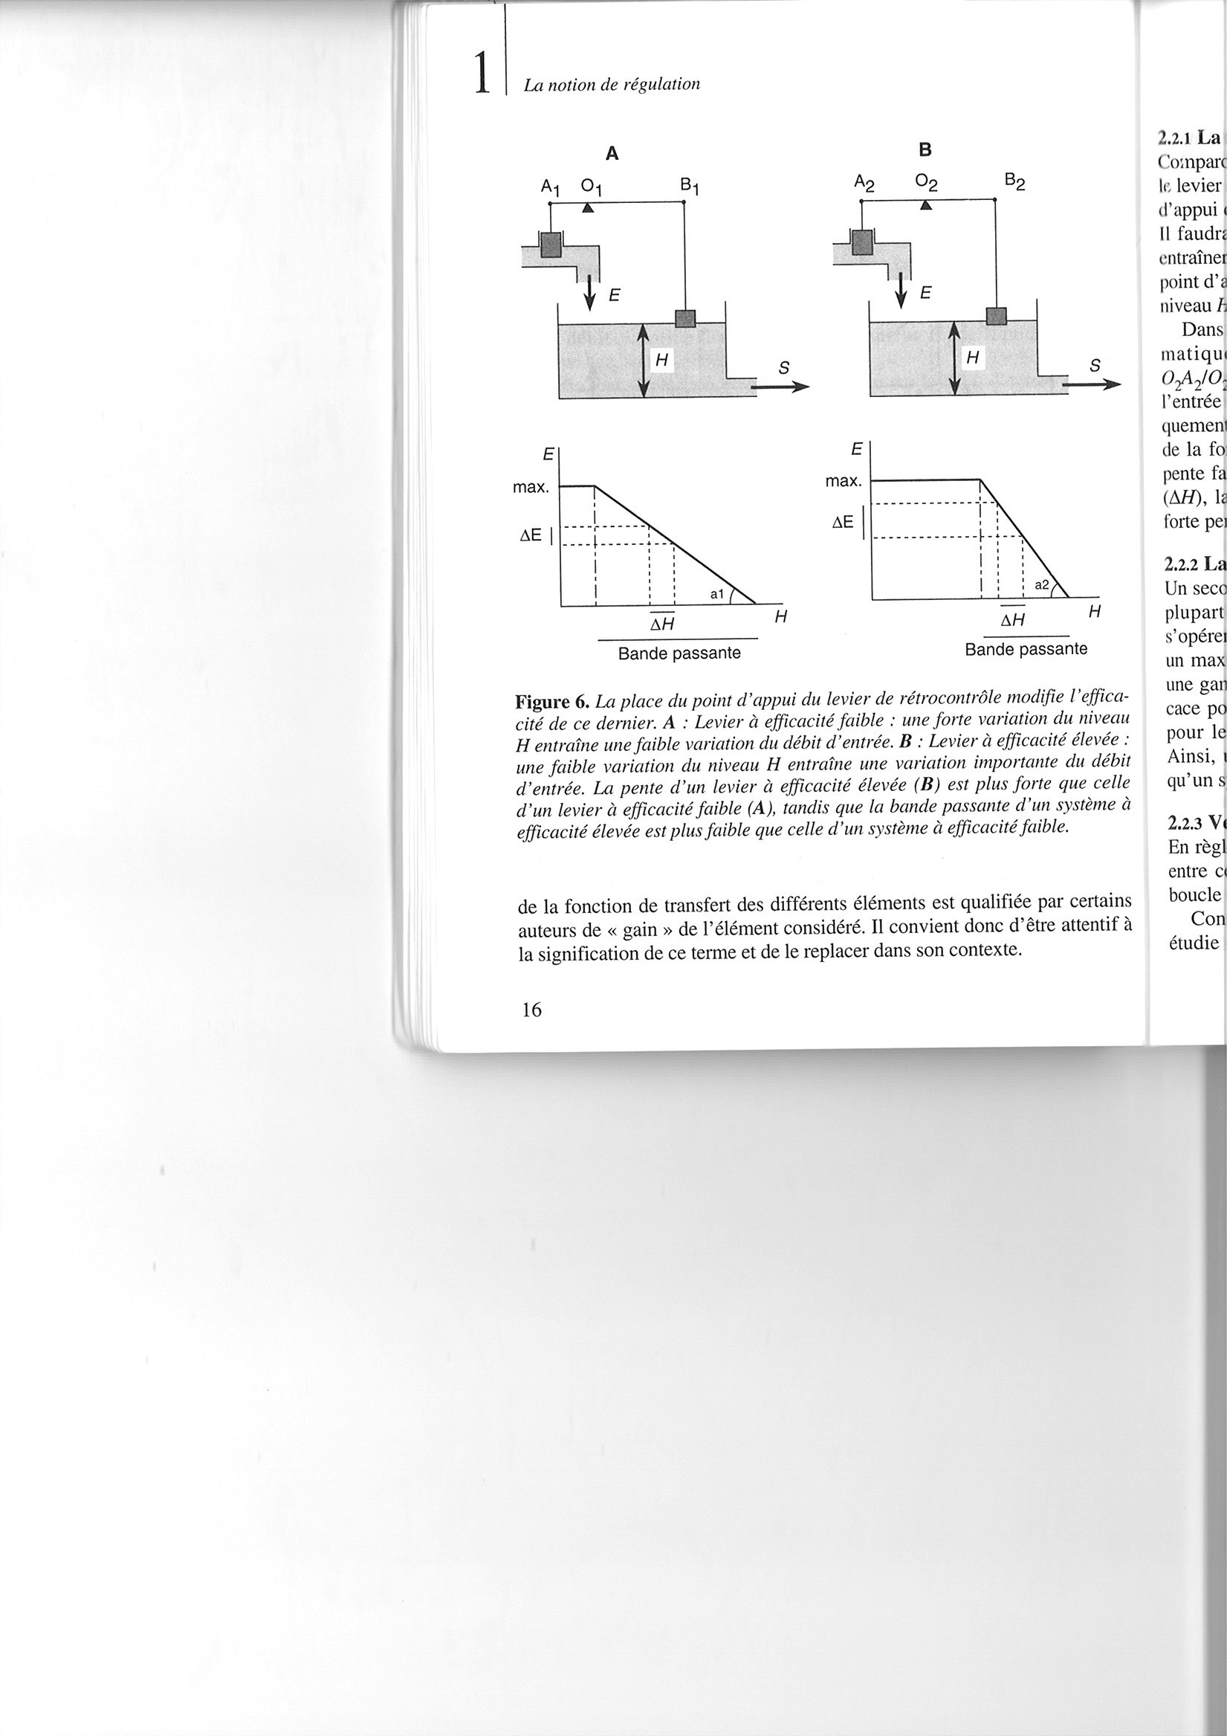
1.2.2. Gain et bande passante
► Gain (pente de l’équation): S = a*E + b
Gain A = O₁A₁/O₁B₁
► Bande passante (BP) définit les limites de fonctionnement d’une régulation entre un minimum et un maximum

Slide 19
1.2.2. Gain et bande passante
Gain (A) < Gain (B)
BP (A) > BP (B)
Système A efficace pour une gamme de valeur large
Système B efficace pour une gamme de valeur restreinte

Slide 20
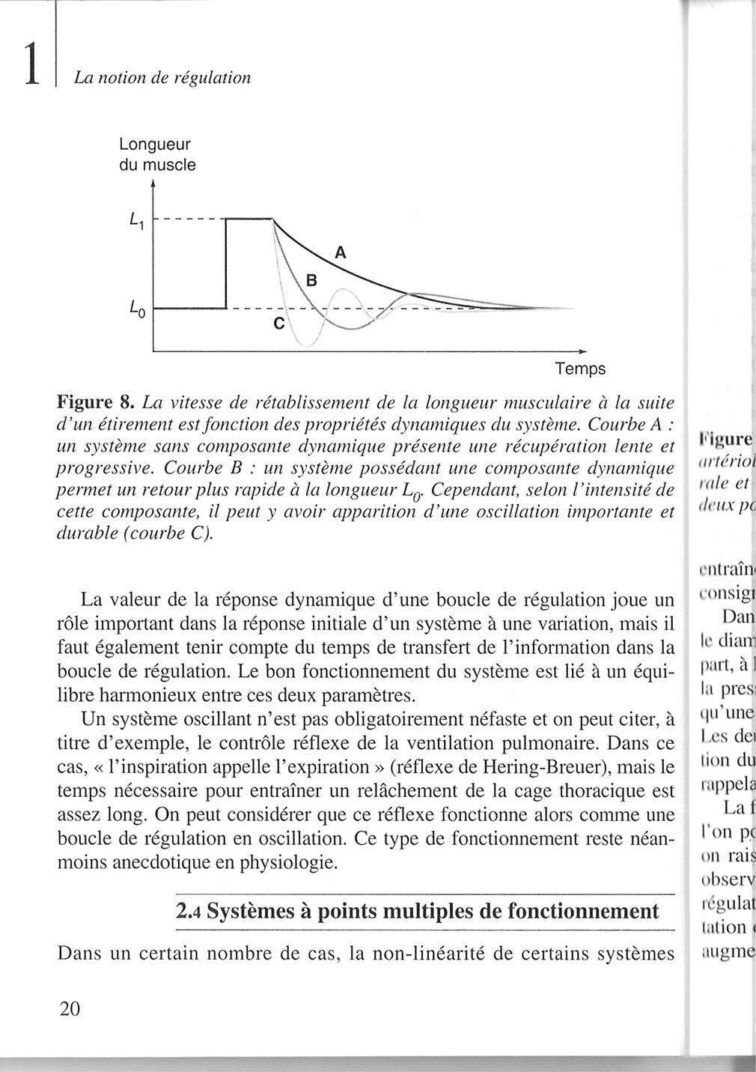
1.2.3. Réponse dynamique
La réponse dynamique est une réponse transitoire lors d’une variation brusque d’un paramètre qui se traduit généralement par un dépassement (= overshoot)
Exemple: réflexe myotatique
A: réponse lente (absence d’overshoot)
B: réponse rapide (présence d’overshoot)
Gain > 1
C: réponse très rapide (présence d’overshoot) → oscillations

Slide 21
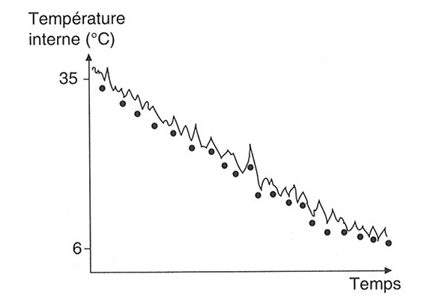
1.3: Contrôle de fonctionnement d’une boucle de régulation
Thermorégulation (modification du point de consigne de la température corporelle)
- Hibernation
- Fièvre

Slide 22
Plan du cours
La notion de régulation
1.1. Principe de fonctionnement d’une régulation
1.2. Importance fonctionnelle de différents paramètres
2. Un exemple de boucle de régulation: la pression artérielle
2.1. Généralités
2.2. Régulation rapide de la PA par voie nerveuse
2.3. Régulation à moyen terme de la PA par voie mixte
2.4. Régulation à long terme de la PA par voie hormonale

Slide 23
Importance de la pression artérielle
Milieu intracellulaire
Milieu extracellulaire
Milieu circulant
Plasma (~3l)
Cellule (~40l)
Lymphe (~12l)
O₂, métabolites, minéraux
CO₂, déchets, minéraux
Possible grâce à l’appareil circulatoire qui met en circulation les liquides:
- appareil de pompage = cœur
- appareil de distribution = vaisseaux (artères,veines) + capillaires
Pression _{système artériel} > Pression _{système veineux}

Slide 24
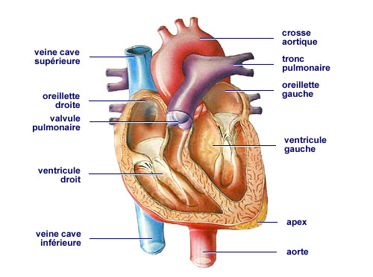
Cœur & pression artérielle
muscle composés de 4 chambres qui assure le pompage du sang à sens unique par le maintient d’une différence de pression

Slide 25
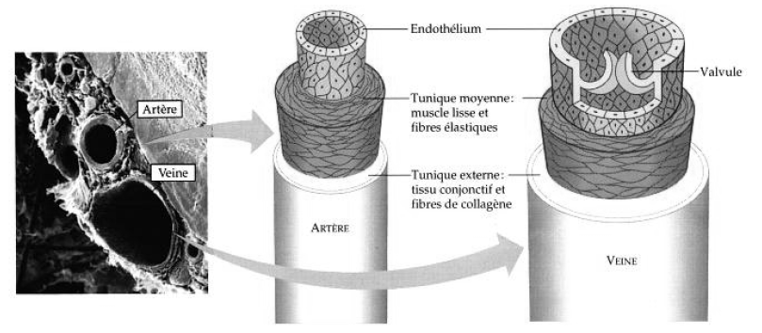
Structure des artères et des veines

Slide 26
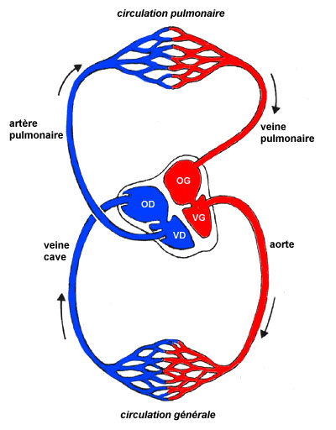
Faible pression
10- 25 mm Hg
Pression constante
faible
Haute pression
80- 130 mm Hg

Slide 27
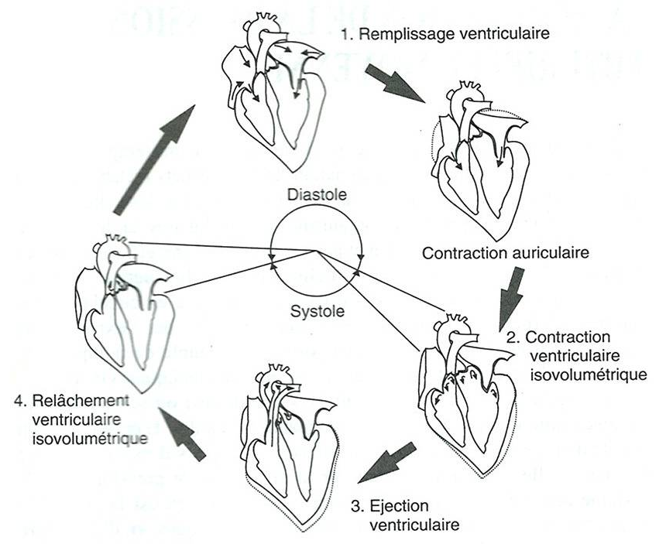
Rythme cardiaque
Alternance de phases de contraction (systole) et de relaxation (diastole)

Slide 28
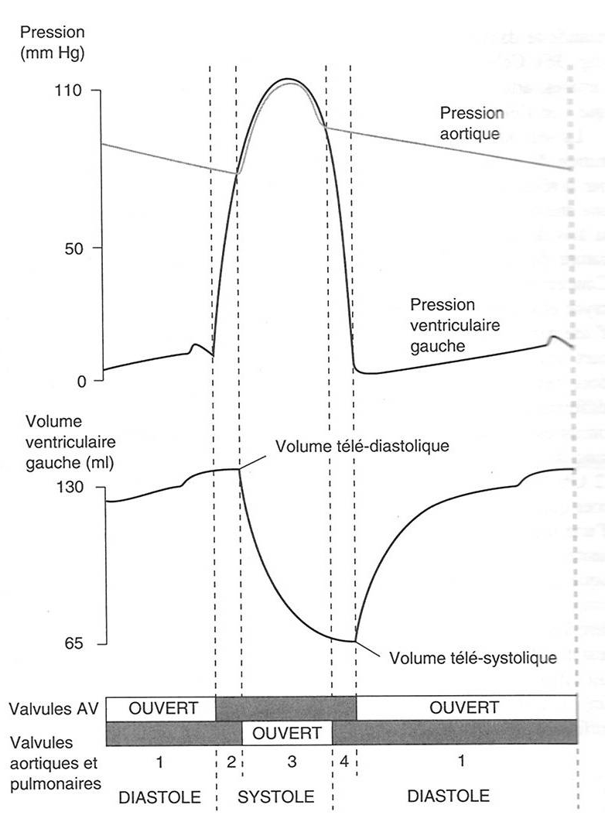
Elasticité des parois artérielles
Débit sanguin cardiaque discontinu
Débit sanguin vasculaire continu

Slide 29
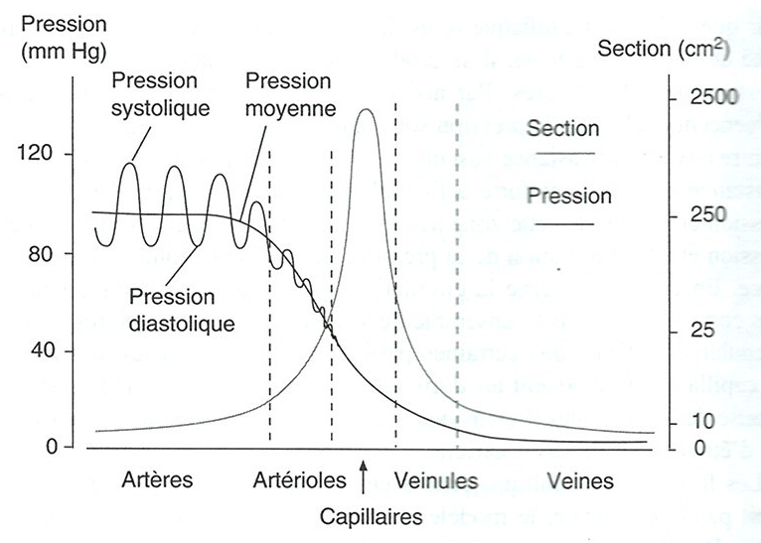
Evolution de la pression sanguine et de la section des vaisseaux
Amortissement des variations de pression le long des artères et artérioles
Diminution de la pression artérielle moyenne (PAM) le long du système vasculaire

Slide 30
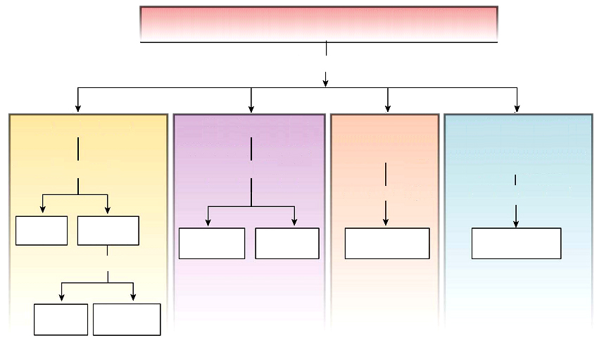
Définition de la pression artérielle
PAM = Débit cardiaque x Resistance périphérique totale
PRESSION ARTERIELLE MOYENNE (PAM)
déterminée par
volume sanguin
débit cardiaque
résistance à l’écoulement
répartition du sang entre artères et veines
déterminé par
déterminé par
déterminée par
déterminée par
prise de liquide
perte de liquide
fréquence cardiaque
volume systolique
diamètre des artérioles
diamètre des veines
peut-être
passive
réglée par les reins

Slide 31
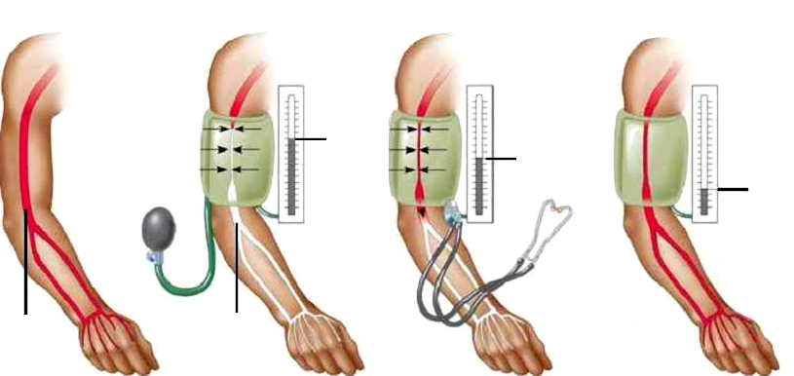
Mesure de la pression artérielle moyenne
Ecoulement sanguin turbulent
Son audible quand P_{artérielle} devient > P_{brassard}
brassard gonflé d’air
150
120
70
artère
artère comprimée
Pas d’écoulement sanguin
P_{brassard} > P_{artérielle}
Ecoulement sanguin laminaire
P_{brassard} < P_{artérielle}

Slide 32
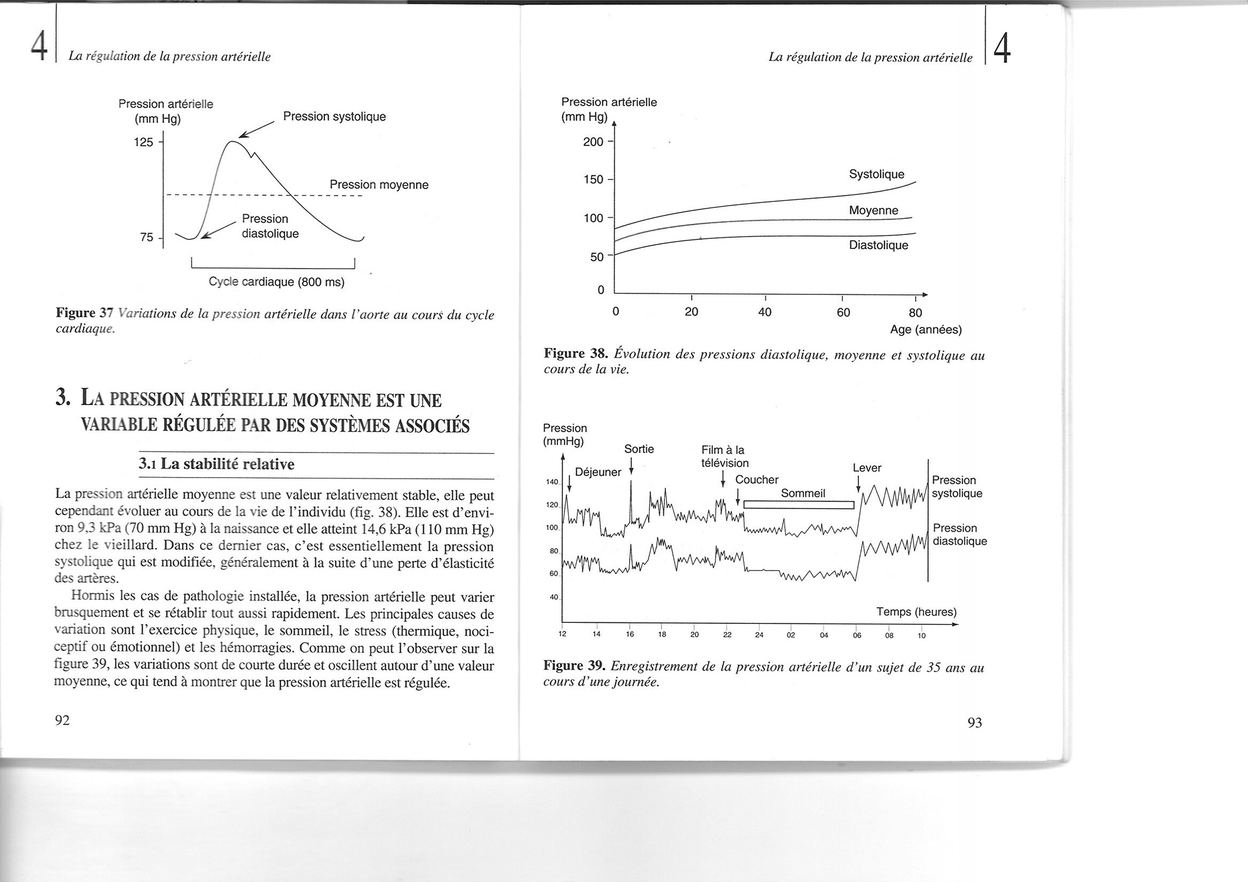
Variation de la PAM sur une journée et sur une vie
Hors cas pathologique (hypertension…), la PAM est relativement stable et oscille autour d’une valeur moyenne
La PAM est une variable régulée

Slide 33
Point de consigne
Signal de détection
Signal d’erreur
?
∑
Point de sommation
= ?
Capteur = ?
Effecteur = ?
Variable régulée = PAM

Slide 34
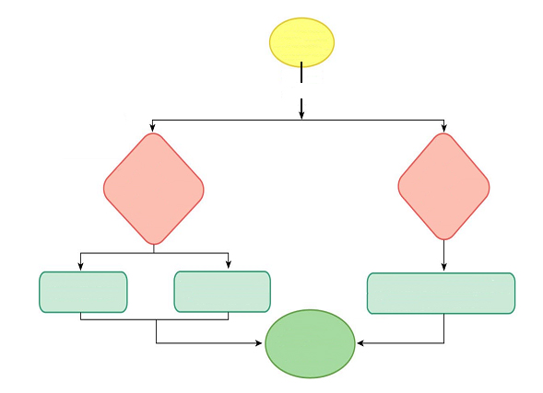
Il existe deux types de réponses face à une modification de la PAM:
Exemple: hémorragie
↓ PAM
REPONSE RAPIDE
par voie nerveuse
REPONSE LENTE
par voie hormonale
déclenche
compensation cardio-vasculaire
compensation rénale
vaso-constriction
↑ du débit cardiaque
↓ de l’élimination d’eau dans l’urine
retour à une PAM normale

Slide 35
Plan du cours
La notion de régulation
1.1. Principe de fonctionnement d’une régulation
1.2. Importance fonctionnelle de différents paramètres
2. Un exemple de boucle de régulation: la pression artérielle
2.1. Généralités
2.2. Régulation rapide de la PA par voie nerveuse
2.3. Régulation à moyen terme de la PA par voie mixte
2.4. Régulation à long terme de la PA par voie hormonale

Slide 36
↓ PAM
REPONSE RAPIDE
par voie nerveuse
REPONSE LENTE
par voie hormonale
déclenche
compensation cardio-vasculaire
compensation rénale
vaso-constriction
↑ du débit cardiaque
↓ de l’élimination d’eau dans l’urine
retour à une PAM normale

Slide 37
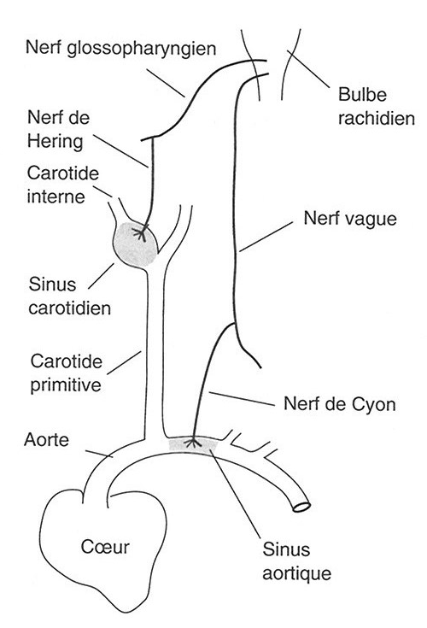
L’arc réflexe des barorécepteurs
Capteurs de variation
Voies afférentes
Nerfs sinusaux
Barorécepteurs carotidiens
Nerfs aortiques
Barorécepteurs aortiques

Slide 38
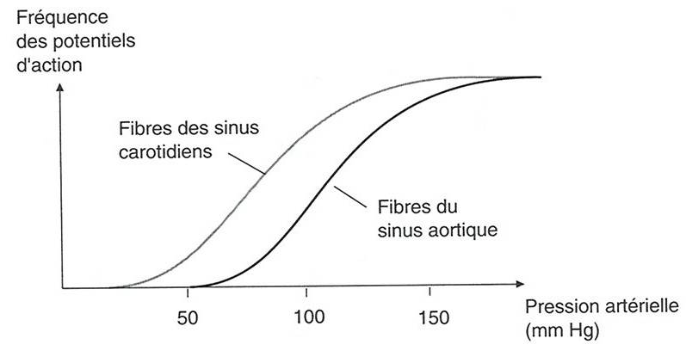
► Barorécepteurs sensibles à l’étirement des fibres élastiques de la tunique moyenne
► Si PAM augmente, fréquence des potentiels d’action augmente et inversement
BP _{carotidienne}
BP _{aortique}
Barorécepteurs sino-carotidiens → hypotensions légères
Barorécepteurs aortiques → hypertensions légères

Slide 39
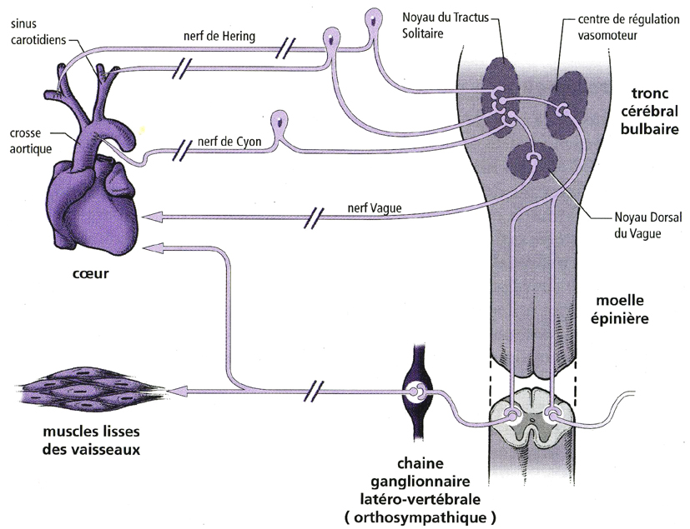
Voie parasympathique
Voie orthosympathique

Slide 40
Boucle de régulation de la PAM par l’arc réflexe des barorécepteurs
Point de consigne
Nerfs de Cyon & Hering
∑
Signal d’erreur
Centres cardio-vasculaires bulbaires
Orthosympathique
Parasympathique
Barorécepteurs
Artérioles
Cœur
Resistance vasculaire
Pression artérielle moyenne
Débit cardiaque
Système très sensible qui permet d’ajuster rapidement la PAM (Ex: fréquence des PA lors systole et diastole)
Système efficace pour des variations de PAM brusques

Slide 41
Plan du cours
La notion de régulation
1.1. Principe de fonctionnement d’une régulation
1.2. Importance fonctionnelle de différents paramètres
2. Un exemple de boucle de régulation: la pression artérielle
2.1. Généralités
2.2. Régulation rapide de la PA par voie nerveuse
2.3. Régulation à moyen terme de la PA par voie mixte
2.4. Régulation à long terme de la PA par voie hormonale

Slide 42
↓ PAM
REPONSE RAPIDE
par voie nerveuse
REPONSE LENTE
par voie hormonale
déclenche
compensation cardio-vasculaire
compensation rénale
?
vaso-constriction
↑ du débit cardiaque
↓ de l’élimination d’eau dans l’urine
retour à une PAM normale
► Existence d’une régulation à moyen terme par des mécanismes mixtes (imbrication des boucles de régulation): voies nerveuse et hormonale

Slide 43
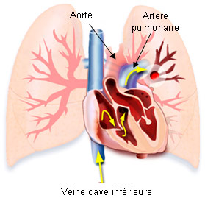
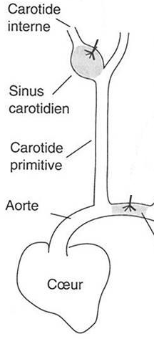
Voie nerveuse
Volorécepteurs
→ Sensibles à des variations de la volémie (volume de sang)
→ Action sur la vasomotricité des artérioles (synergie avec les barorécepteurs)
→ Sensibles à des variations de pH, à l’hypoxie ou à un excès de CO₂
→ Action sur la résistance périphérique (synergie avec les barorécepteurs)
Chémorécepteurs

Slide 44
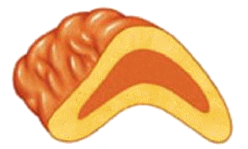
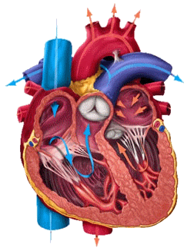
Voie hormonale
↓ PAM
Barorécepteurs
Voie orthosympathique
medullosurrenales
Vasoconstriction ↑du débit cardiaque
∑ catécholamines
Noradrénaline (++)
Adrénaline (+)
Vasoconstriction
1 à 3 minutes de durée de vie
Atteinte de territoires non innervés par le sympathique

Slide 45
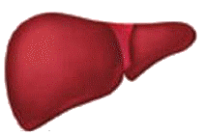
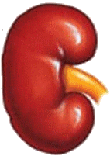
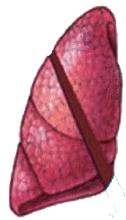
↓ PAM ++
Voie hormonale
foie
↓ débit sanguin rénal
Angiotensinogène
Rénine (enzyme)
rein
Angiotensine I (10 AA)
Vasoconstriction
Enzyme de conversion
Angiotensine II (8 AA)
poumon
Réponse lente (~20 minutes) → uniquement lors hypotension sévère (hémorragies)

Slide 46
Plan du cours
La notion de régulation
1.1. Principe de fonctionnement d’une régulation
1.2. Importance fonctionnelle de différents paramètres
2. Un exemple de boucle de régulation: la pression artérielle
2.1. Généralités
2.2. Régulation rapide de la PA par voie nerveuse
2.3. Régulation à moyen terme de la PA par voie mixte
2.4. Régulation à long terme de la PA par voie hormonale

Slide 47
↓ PAM
REPONSE RAPIDE
par voie nerveuse
REPONSE LENTE
par voie hormonale
déclenche
compensation cardio-vasculaire
Syst. Rénine-angiotensine II
compensation rénale
Syst. catécholamines
vaso-constriction
↑ du débit cardiaque
↓ de l’élimination d’eau dans l’urine
retour à une PAM normale

Slide 48
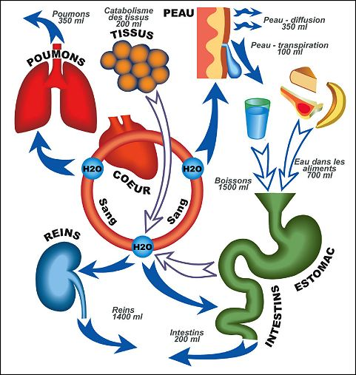
Augmentation de 2% du volume sanguin provoque une augmentation de 30 à 50% de la PAM → Rôle important de la volémie et nécessité d’une régulation stricte
► Facteur de régulation: entrées et sorties d’eau
Organe clé: le rein
Diurèse (élimination urinaire)
Natriurèse (élimination urinaire du sodium)
► Détection de la volémie:
- Volorécepteurs (oreillettes, crosse aortique)
- Osmorécepteurs (hypothalamus) qui mesurent la pression osmotique (PO) liée à la volémie

Slide 49
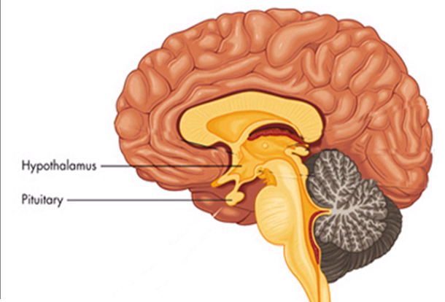
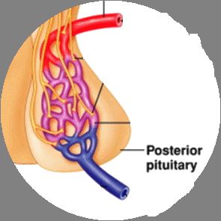
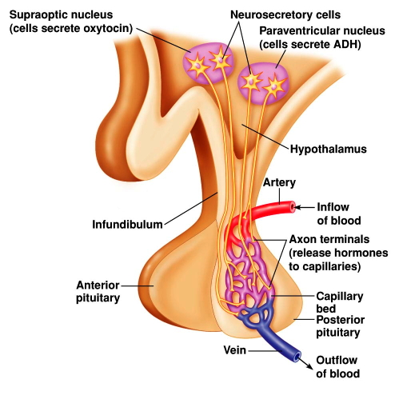
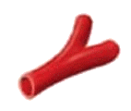
Voie de l’ADH = hormone antidiurétique
↑ PO = ↓ volémie = ↓ PAM
Osmorécepteurs hypothalamiques
Neurohypophyse
= Posthypophyse
∑ ADH
vaisseaux
rein
vasoconstriction
↓ diurèse = ↑ volémie
↑ PAM

Slide 50
Voie de l’aldostérone
↓ PAM
Barorécepteurs
↑ volémie = ↑ PAM
medullosurrenales
Réabsorption des ions Na⁺
= réabsorption d’eau
∑ Aldostérone
rein

Slide 51
Voie de l’ANF = facteur atrial natriurétique
↑ volémie = ↑ PAM
Volorécepteurs auriculaires
rein
cœur
∑ ANF
↑ natriurèse = ↑ diurèse
∑ ANF
vaisseaux
↓ PAM
Vasodilatation

Slide 52
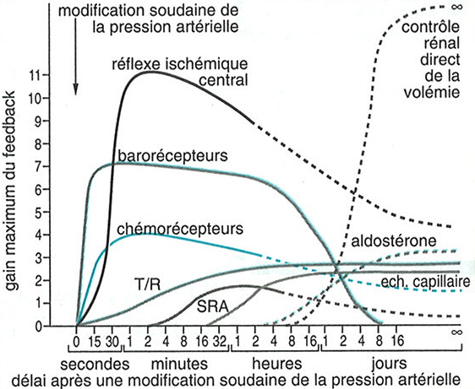
Mécanismes de régulation de la pression artérielle moyenne
SRA= système rénine-angiotensine
► Régulation par l’arc réflexe (CT) → maintient PAM autour d’un point de consigne
► Régulation hormonale (LT) → rôle primordial pour fixer le point de consigne

